Slide 1
TG2. Grupo 8: Automated Testing Frameworks para PHP
Daniel Manzano · Adrián de la Hoz · Cristian Abellán
José María Sanz · Inés López

Slide 2
ÍNDICE
Planificación
Descripción de las tecnologías
Criterios de comparación
Evaluación de PHPUnit
Evaluación de Codeception
Comparación de las tecnologías
Recomendaciones. Situaciones

Slide 3
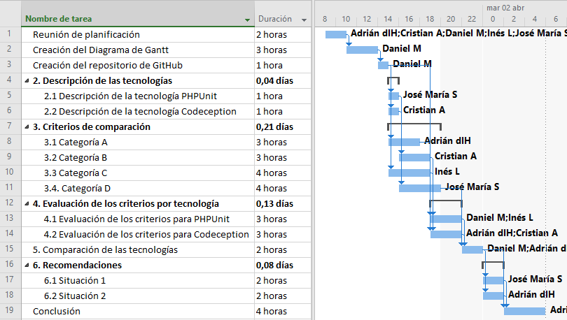
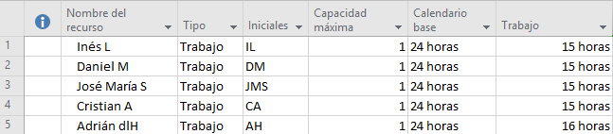
Planificación
* La reunión de planificación, 5. Comparación de las tecnologías y Conclusión son tareas asignadas a todos los miembros del grupo.

Slide 4

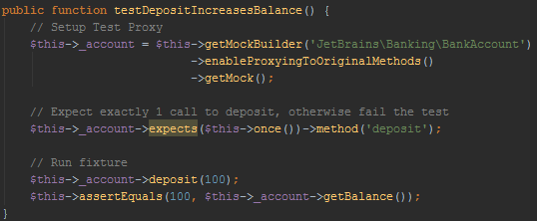
Descripción de las tecnologías PHPUnit
PHPUnit es un framework open source para el desarrollo, orientado a pruebas para cualquier código PHP.
Nos ayuda a probar nuestro código creando pequeñas unidades que revisan funcionalidades puntuales del código y probando que funcionan como deben, además de la posibilidad de automatizar estas pruebas para ejecutarlas frecuentemente, tanto como el código cambie.

Slide 5
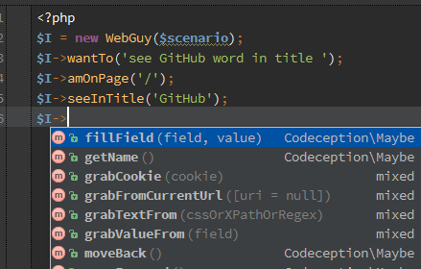

Descripción de las tecnologías Codeception
Recopila y comparte las mejores prácticas y soluciones para probar aplicaciones web PHP
Con un conjunto flexible de módulos incluidos, las pruebas son fáciles de escribir, de usar y de mantener
Permite escribir pruebas de unidad, funcionales, de integración y de aceptación en un estilo único y coherente

Slide 6
Categoría A: Criterios generales
Criterio A.1: Precio de la herramienta
Nombre del criterio: Precio
Descripción: se trata del coste que supone la adquisición de la herramienta a utilizar.
Tipo de valor: Alto / Medio / Bajo.
Criterio A.2: Idiomas de la herramienta
Nombre del criterio: Idiomas
Descripción: indica los idiomas en los que se encuentra disponible la herramienta que se va a utilizar.
Tipo de valor: Texto libre.
Criterio A.3: Popularidad de la herramienta
Nombre del criterio: Popularidad
Descripción: muestra la popularidad o el renombre con el que cuenta la herramienta utilizada en el sector que nos encontramos, en este caso Testing PHP.
Tipo de valor: Alto / Medio / Bajo.

Slide 7
Categoría A: Criterios generales
Criterio A.4: Licencia de la herramienta
Nombre del criterio: Licencia
Descripción: muestra la licencia de software que posee la herramienta.
Tipo de valor: BSD / Freeware / Shareware / Software Comercial / OpenSource.
Criterio A.5: Documentación disponible
Nombre del criterio: Documentación
Descripción: identifica la cantidad de documentación disponible para la utilización de una herramienta.
Tipo de valor: Alto / Medio / Bajo.

Slide 8
Categoría B: Uso de herramientas
Criterio B.1: Dificultad para la puesta en marcha y configuración inicial
Este criterio identifica la complejidad a la hora de instalar, configurar e iniciar el framework.
Tipo de valor: Alta / media / baja
Criterio B.2: Prueba de mutación con librería Infection
Son pruebas realizadas sobre los test unitarios que de manera intencionada añaden defectos a tu código y detectan si tus tests reaccionan a estos cambios. Si un código modificado hace fallar el test, se denomina que se ha matado a la mutación, en caso contrario significa que tu test no cubre todos los casos de uso y no cubre la regresión de las pruebas.
Tipo de valor: Booleano (Si/No).

Slide 9
Categoría B: Uso de herramientas
Criterio B.3: Prueba de mutación con librería Humbug
Al igual que las pruebas de infection de manera intencionada añaden defectos al código. Pero esta añade más cantidad de mutaciones y es más rápida debido al uso de AST internamente para mutar el código.
Tipo de valor: Booleano (Si/No).
Criterio B.4: Análisis de cobertura de código con XDebug
Este criterio indica si el framework permite analizar el % del código que cubren los test realizados en un proyecto php. Para ello vamos a utilizar la librería XDebug, de uso común para este tipo de métricas.
Tipo de valor: Booleano (Si/No).

Slide 10
Categoría B: Uso de herramientas
Criterio B.5: Velocidad del análisis de cobertura
Este criterio mide la velocidad con la que se ejecuta el análisis de cobertura de código descrito en el apartado anterior.
Tipo de valor: Alta / media / baja
Criterio B.6: Complejidad para analizar los resultados de los test
Evalúa la facilidad de interpretación de los resultados de los tests que se han lanzado.
Tipo de valor: Alta / media / baja

Slide 11
Categoría C: Tipos de pruebas soportadas
Criterio C.1: Pruebas unitarias
Define si el entorno de testeo automatizado para PHP es capaz de ejecutar las pruebas unitarias. Se basan en comprobar que una función devuelve el resultado esperado en base a unas condiciones conocidas.
Tipo de valor: Booleano (Si/No).
Criterio C.2: Pruebas funcionales
Define si el entorno de testeo automatizado para PHP es capaz de ejecutar las pruebas funcionales. Se comprueba el comportamiento de cada función con pruebas de caja negra.
Tipo de valor: Booleano (Si/No).

Slide 12
Categoría C: Tipos de pruebas soportadas
Criterio C.3: Pruebas de aceptación
Define si el entorno de testeo automatizado para PHP es capaz de ejecutar las pruebas de aceptación. Determinan si cumplen con los requisitos de las empresas y sus usuarios.​
Tipo de valor: Booleano (Si/No).
Criterio C.4: Pruebas de integración
Define si el entorno de testeo automatizado para PHP es capaz de ejecutar las pruebas de integración. Lo que prueban es que todos los elementos unitarios que componen el software, funcionan juntos correctamente probándolos en grupo.
Tipo de valor: Booleano (Si/No).

Slide 13
Categoría C: Tipos de pruebas soportadas
Criterio C.5: Pruebas de regresión
Define si el entorno de testeo automatizado para PHP es capaz de ejecutar las pruebas de regresión. Se realizan después de haber modificado el código, para asegurar que no se han introducido o descubierto defectos en áreas del software que no han sido modificadas como resultado de los cambios realizados.​
Tipo de valor: Booleano (Si/No).
Criterio C.6: Pruebas de estrés
Define si el entorno de testeo automatizado para PHP es capaz de ejecutar las pruebas de integración. En este tipo de prueba se va aumentando el número de usuarios de la aplicación hasta que deja de funcionar.
Tipo de valor: Booleano (Si/No).
Criterio C.7: Pruebas de rendimiento
Define si el entorno de testeo automatizado para PHP es capaz de ejecutar las pruebas de regresión. Permiten medir la velocidad de ejecución de una serie de tareas en un sistema, fijando distintas condiciones.​
Tipo de valor: Booleano (Si/No).

Slide 14
Categoría D: Velocidad de ejecución de las pruebas
Criterio D.1: Velocidad pruebas unitarias
Velocidad que se demora el entorno de testeo automatizado para PHP en ejecutar las pruebas unitarias. Este valor se determina en función del tiempo que tarda el resto de software similares a este en realizar el mismo test unitario, considerándose como valores altos los más rápidos con mínimas diferencias y lentos los que más tiempo necesitan.
Tipo de valor: Alto / Medio / Bajo
Criterio D.2: Velocidad pruebas funcionales
Velocidad que se demora el entorno de testeo automatizado para PHP en ejecutar las pruebas funcionales. Este valor se determina en función del tiempo que tarda el resto de software similares a este en realizar el mismo test funcional, considerándose como valores altos los más rápidos con mínimas diferencias y lentos los que más tiempo necesitan.
Tipo de valor: Alto / Medio / Bajo

Slide 15
Categoría D: Velocidad de ejecución de las pruebas
Criterio D.3: Velocidad pruebas de aceptación
Velocidad que se demora el entorno de testeo automatizado para PHP en ejecutar las pruebas de aceptación. Este valor se determina en función del tiempo que tarda el resto de software similares a este en realizar el mismo test de aceptación, considerándose como valores altos los más rápidos con mínimas diferencias y lentos los que más tiempo necesitan.
Tipo de valor: Alto / Medio / Bajo
Criterio D.4: Velocidad pruebas de integración
Velocidad que se demora el entorno de testeo automatizado para PHP en ejecutar las pruebas de integración. Este valor se determina en función del tiempo que tarda el resto de software similares a este en realizar el mismo test unitario, considerándose como valores altos los más rápidos con mínimas diferencias y lentos los que más tiempo necesitan.
Tipo de valor: Alto / Medio / Bajo

Slide 16
Categoría D: Velocidad de ejecución de las pruebas
Criterio D.5: Velocidad pruebas de regresión
Velocidad que se demora el entorno de testeo automatizado para PHP en ejecutar las pruebas de regresión. Este valor se determina en función del tiempo que tarda el resto de software similares a este en realizar el mismo test unitario, considerándose como valores altos los más rápidos con mínimas diferencias y lentos los que más tiempo necesitan.
Tipo de valor: Alto / Medio / Bajo
Criterio D.6: Velocidad pruebas de estrés
Velocidad que se demora el entorno de testeo automatizado para PHP en ejecutar las pruebas de estrés. Este valor se determina en función del tiempo que tarda el resto de software similares a este en realizar el mismo test unitario, considerándose como valores altos los más rápidos con mínimas diferencias y lentos los que más tiempo necesitan.
Tipo de valor: Alto / Medio / Bajo

Slide 17

Categoría D: Velocidad de ejecución de las pruebas
Criterio D.7: Velocidad pruebas de rendimiento
Velocidad que se demora el entorno de testeo automatizado para PHP en ejecutar las pruebas de rendimiento. Este valor se determina en función del tiempo que tarda el resto de software similares a este en realizar el mismo test unitario, considerándose como valores altos los más rápidos con mínimas diferencias y lentos los que más tiempo necesitan.
Tipo de valor: Alto / Medio / Bajo

Slide 18
Evaluación para PHPUnit
CRITERIOS | EVALUACIÓN
Criterio A.1: Precio de la herramienta | Gratuita
Criterio A.2: Idioma de la herramienta | Inglés
Criterio A.3: Popularidad de la herramienta | Alta
Criterio A.4: Licencia de la herramienta | BSD
Criterio A.5: Documentación disponible | Alta
Criterio B.1: Dificultad para la puesta en marcha | Baja
Criterio B.2: Prueba de mutación con librería Infection | Si
Criterio B.3: Prueba de mutación con librería Humbug | Si
Criterio B.4: Análisis de cobertura de código con XDebug | Si
Criterio B.5: Velocidad del análisis de cobertura de código | Baja
Criterio B.6: Complejidad para analizar los resultados | Media
Criterio C.1: Pruebas unitarias | Si
Criterio C.2: Pruebas funcionales | Si
Criterio C.3: Pruebas de aceptación | Si
Criterio C.4: Pruebas de integración | Si
Criterio C.5: Pruebas de regresión | Si
Criterio C.6: Pruebas de estrés | Si
Criterio C.7: Pruebas de rendimiento | Si
Criterio D.1: Velocidad pruebas unitarias | Alta
Criterio D.2: Velocidad pruebas funcionales | Alta
Criterio D.3: Velocidad pruebas de aceptación | Media
Criterio D.4: Velocidad pruebas de integración | Baja
Criterio D.5: Velocidad pruebas de regresión | Baja
Criterio D.6: Velocidad pruebas de estrés | Media
Criterio D.7: Velocidad pruebas de rendimiento | Alta

Slide 19
Evaluación para Codeception
CRITERIOS | EVALUACIÓN
Criterio A.1: Precio de la herramienta | Gratuita
Criterio A.2: Idioma de la herramienta | Inglés
Criterio A.3: Popularidad de la herramienta | Alta
Criterio A.4: Licencia de la herramienta | Open Source (Licencia MIT)
Criterio A.5: Documentación disponible | Media
Criterio B.1: Dificultad para la puesta en marcha | Alta
Criterio B.2: Prueba de mutación con librería Infection | No
Criterio B.3: Prueba de mutación con librería Humbug | Si
Criterio B.4: Análisis de cobertura de código con XDebug | Sí
Criterio B.5: Velocidad del análisis de cobertura de código | Alta
Criterio B.6: Complejidad para analizar los resultados | Baja
Criterio C.1: Pruebas unitarias | Si
Criterio C.2: Pruebas funcionales | Si
Criterio C.3: Pruebas de aceptación | Si
Criterio C.4: Pruebas de integración | Si
Criterio C.5: Pruebas de regresión | Si
Criterio C.6: Pruebas de estrés | Si
Criterio C.7: Pruebas de rendimiento | Si
Criterio D.1: Velocidad pruebas unitarias | Alta
Criterio D.2: Velocidad pruebas funcionales | Alta
Criterio D.3: Velocidad pruebas de aceptación | Baja
Criterio D.4: Velocidad pruebas de integración | Media
Criterio D.5: Velocidad pruebas de regresión | Baja
Criterio D.6: Velocidad pruebas de estrés | Media
Criterio D.7: Velocidad pruebas de rendimiento | Alta

Slide 20
Comparación de las tecnologías

Slide 21
Comparación de las tecnologías todos
CRITERIO | PHPUnit | Codeception | COMENTARIOS
A.1 | Gratis | Gratis | Se pueden hacer donativos.
A.2 | Inglés | Inglés
A.3 | Alta | Alta
A.4 | BSD | Open Source | Ambas licencias están relacionadas con el software libre. En Codeception es MIT license.
A.5 | Alta | Media | En el caso de codeception se limita a prácticamente a la documentación oficial.
B.1 | Baja | Alta | Codeception requiere una configuración inicial más compleja.
B.2 | Si | No | La librería Infection estará próximamente disponible en Codeception.
B.3 | Si | Si
B.4 | Si | Si
B.5 | Baja | Alta | Un análisis con Codeception puede tardar algo más de 1 min, mientras que en PHPunit estaría en torno a 15 min.
B.6 | Media | Baja | Los resultados con codeception son fácilmente interpretables por usuarios sin conocimientos técnicos.
C.1 | Si | Si | Ambos entornos permiten configurar mediante una plantilla genérica cualquier tipo de pruebas.
C.2 | Si | Si | Ambos entornos permiten configurar mediante una plantilla genérica cualquier tipo de pruebas.
C.3 | Si | Si | Ambos entornos permiten configurar mediante una plantilla genérica cualquier tipo de pruebas.
C.4 | Si | Si | Ambos entornos permiten configurar mediante una plantilla genérica cualquier tipo de pruebas.
C.5 | Si | Si | Ambos entornos permiten configurar mediante una plantilla genérica cualquier tipo de pruebas.

Slide 22
Comparación de las tecnologías todos
CRITERIO | PHPUnit | Codeception | COMENTARIOS
C.6 | Si | Si | Ambos entornos permiten configurar mediante una plantilla genérica cualquier tipo de pruebas.
C.7 | Si | Si | Ambos entornos permiten configurar mediante una plantilla genérica cualquier tipo de pruebas.
D.1 | Alta | Alta | Al ser pruebas unitarias (generales) se realizan rápidamente, no se obtienen diferencias notables.
D.2 | Alta | Alta | Del mismo modo que en el caso anterior, ambas pruebas funcionales se realizan rápidamente, no encontramos diferencias destacables como para decantarnos por una tecnología u otra por esta característica.
D.3 | Baja | Media | En este caso si tenemos una pequeña diferencia de rapidez en las pruebas de aceptación. Son más rápidas en el caso de Codeception.
D.4 | Baja | Media | Las pruebas de integración combinan los distintos módulos de una aplicación. Esto es una tarea compleja que depende en cierta medida de como estén codificadas las pruebas. Además, también influye como de optimizadas estén las librerías que use el entorno de pruebas y por lo tanto la velocidad de las mismas está influida por el tipo de entorno que se esté usando. En este caso Codeception usa librerías más optimizadas.
D.5 | Baja | Baja | La velocidad de las pruebas de regresión está fuertemente relacionada con lo optimizado que se encuentre el entorno de trabajo que se esté utilizando. Las pruebas de regresión consisten en probar completamente una versión nueva de una aplicación y por lo tanto suele ser un proceso lento.
D.6 | Media | Media | Las pruebas de estrés consisten en llevar a condiciones extremas a la aplicación. El gran volumen de datos hace que esta tarea conlleve un tiempo de ejecución medio. Ambos entornos de trabajo están preparados para optimizar el tiempo en este tipo de pruebas.
D.7 | Alta | Alta | Las pruebas de rendimiento están relacionadas con las pruebas de estrés. La diferencia es que no suelen llevar a condiciones extremas a la aplicación, sino que se estudia el tiempo de respuesta de la misma. En este sentido, ambos entornos están muy optimizados en este tipo de pruebas.

Slide 23

Descripción de la situación Knuto
La empresa Knuto desarrolla aplicaciones de Gestión Medioambiental en su propio departamento de desarrollo. La complejidad de estas aplicaciones es bastante alta, incluso incorporan tecnología GIS.
La empresa desea conocer si los programas desarrollados son óptimos y fiables para poder ser lanzados posteriormente al mercado. Los resultados obtenidos los requieren también desde el departamento legal para justificar la adecuación de la aplicación a la normativa establecida.
El equipo que se va a encargar de la automatización del testing tiene amplios conocimientos y experiencia. Para ello, plantean utilizar una de las dos herramientas que ha propuesto el jefe de departamento de desarrollo, que son Codeception y PHPUnit.

Slide 24
Recomendaciones para la situación en Knuto
CRITERIOS RELEVANTES PARA LA DECISIÓN | VENTAJAS PHPUNIT | VENTAJAS CODECEPTION
Velocidad de ejecución |  | Al tratarse de aplicaciones de una gran cantidad de líneas, Codeception tarda menos tiempo en realizarlas.
Dificultad para la puesta en marcha |  | La dificultad de la configuración es más compleja en Codeception, pero no supone una desventaja, ya que sus trabajadores son expertos en testing automático.
Complejidad para analizar los resultados |  | En este caso es más sencillo analizar los resultados. Dado que estos son más intuitivos, será más rápido analizar las conclusiones.

Slide 25

Descripción de la situación en HackingLife
Una pequeña empresa de tecnología llamada HackingLife tiene la necesidad de llevar a cabo el desarrollo de una pequeña aplicación en PHP para gestionar el registro de los usuarios a través de su página web. Dicha aplicación debe interactuar con el front-end y back-end de la web para que puedan ser almacenados de manera segura en la base de datos.
El equipo que va a llevar a cabo el desarrollo será un equipo de jóvenes programadores debido a la sencillez y baja complejidad que tiene la aplicación. El departamento de software y tecnología propone el uso de alguno de estos dos entornos de trabajo: PHPUnit y Codeception.

Slide 26

Recomendaciones para la situación en HackingLife
CRITERIOS RELEVANTES PARA LA DECISIÓN | Ventajas PHPUnit | Ventajas Codeception
Velocidad de ejecución | Tratándose de un código sencillo y de baja complejidad ya que no cuenta con gran número de líneas de código, la velocidad entre ambas herramientas es similar.
Dificultad para la puesta en marcha | La dificultad de la configuración es más sencilla en PHPUnit, por lo que dado que se cuenta con un grupo joven de programadores que no cuentan con una gran experiencia es más recomendable su uso.
Complejidad para analizar los resultados |  | Teniendo en cuenta que son programadores que no cuentan con experiencia y no están acostumbrados a analizar resultados, la herramienta Codeception cuenta con apariencias más intuitivas y es más rápido a la hora de analizar las conclusiones.

Slide 27
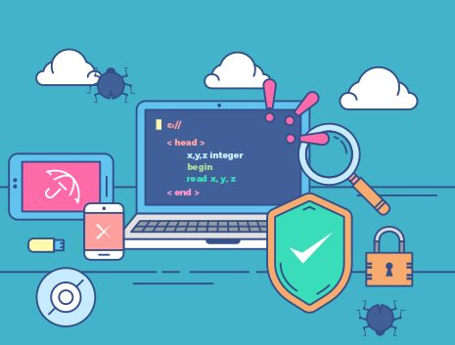
Conclusiones
PHPUnit y Codeception presentan funcionalidades similares.
Codeception es más aconsejable en aplicaciones grandes ya que la velocidad que ofrece para todo tipo de pruebas es mucho mayor.
En el caso de aplicaciones pequeñas la mejor opción es PHPUnit.
Codeception ofrece una mayor usabilidad a la hora de entender los test de prueba pero el esfuerzo de configurar el framework y la puesta en marcha es mucho mayor. Por lo tanto habrá que valorar el uso que se va a hacer de la herramienta.

